Slide 1
ZVUK
OŠ Novigrad

Slide 2
AKUSTIKA
znanost koja se bavi istraživanjem i proučavanjem izvora,nastanka,rasprostiranja,prijenosa,osjeta i efekta zvuka
Prema području istraživanja može se podijeliti na:
fizičku akustiku
fiziološku akustiku

Slide 3
Fizička akustika
ispituju se mehaničke pojave u procesima nastajanja zvuka,njegovo rasprostiranje,efekti loma,ogiba,odbijanja…

Slide 4
ZVUK
Fizikalna definicija
gibanje valova u elastičnom mediju.
periodična promjena tlaka koja se širi elastičnim medijem (plinovitim ,tekućim i krutim) određenom brzinom.
U vakuumu nije moguće rasprostiranje zvučnih valova.

Slide 5
ZVUK
Opća definicija
Mehanički titraji koje čovjek može čuti
Da bismo nešto čuli, neki izvor mora istitrati određenu količinu energije koju zatim medij prenosi do uha

Slide 6
ZVUK
nije dio elektromagnetskog spektra,kao što su to svjetlosni ili radiovalovi.
Prijenos zvuka moguć je samo uz posredovanje materijalnog medija, dok za prijenos elektromagnetskog vala nije potreban materijalni medij.

Slide 7
ZVUK
Nastanak zvuka
titranjem čestica oko ravnotežnog položaja
niz pobuđenih čestica prenošenjem energije stvara zvučni val.
Zvuk su mehamički titraji koje čovjek može čuti.
Da bismo nešto čuli,neki izvor mora istitrati određenu količinu energije koju zatim medij prenosi do uha.
medij može biti zrak,voda, ili nešto drugo.
Zvuk se ne širi sam po sebi već se titranje prenosi s čestice na česticu.

Slide 8
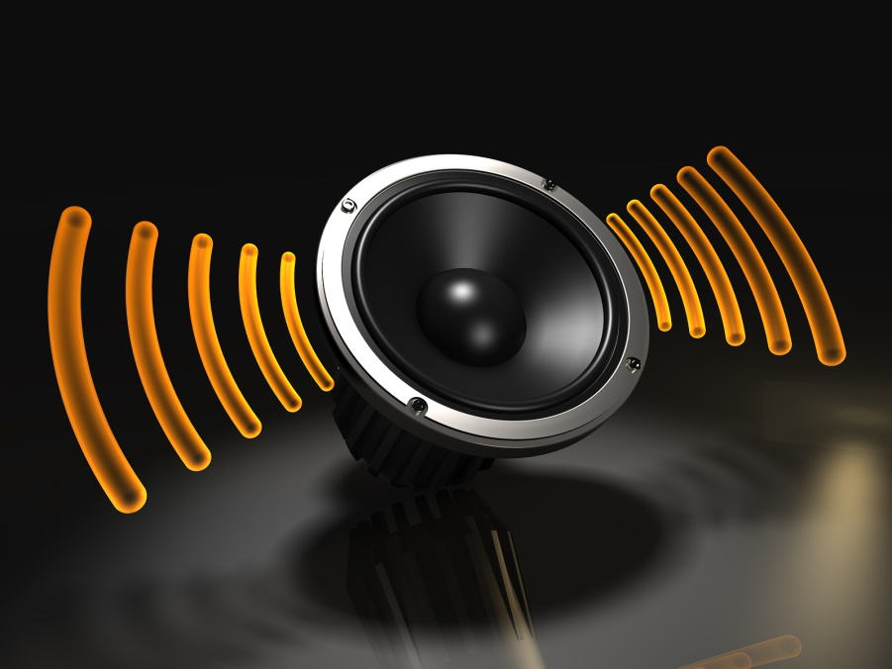
KARAKTERISTIKE ZVUČNOG VALA
Objektivni parametri
Brzina širenja
Valna duljina
Frekvencija
Amplituda
Tlak
Intenzitet
Faza
Harmonijski sadržaj

Slide 9
KARAKTERISTIKE ZVUČNOG VALA
Subjektivni parametri
Boja tona
Glasnoća
Visina tona

Slide 10
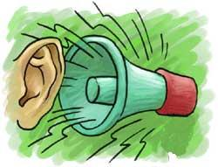
OBJEKTIVNI PARAMETRI KARAKTERISTIKA ZVUČNOG VALA
Brzina širenja zvuka
Brzina kojom se titranje čestica širi kroz neku tvar
Ovisi o fizikalnim svojstvima medija kroz koji se širi
Brzina kojom se određena točka vala pomiče kroz prostor

Slide 11
OBJEKTIVNI PARAMETRI KARAKTERISTIKA ZVUČNOG VALA
Brzina širenja zvuka u nekim sredstvima
Medij | Brzina zvuka u određenim uvjetima okoline
Olovo | 1300 m/s
Pluto | 500 m/s
Voda | 1440 m/s
Vodik | 1270 m/s
Željezo | 5000 m/s
Zrak | 320 m/s

Slide 12
OBJEKTIVNI PARAMETRI KARAKTERISTIKA ZVUČNOG VALA
Valna duljina
Razmak između dvaju jednakih susjednih zgušnjenja (nadtlaka), odnosno razrjeđenja (podtlaka) sredine u kojoj se val širi
Jedan puni val predstavlja ujedno i jedan titraj (1 Hz) -broj valova nekog zvuka u sekundi jednak frekvenciji tog zvuka
Ljudsko uho čuje zvukove u području frekvencija od 16 Hz do 20 kHz

Slide 13
OBJEKTIVNI PARAMETRI KARAKTERISTIKA ZVUČNOG VALA
Frekvencija
Zvuk nastaje vibriranjem materije, a frekvencija ili učestalost vibracije definira se kao broj titraja u sekundi
Jedan puni val predstavlja ujedno i jedan titraj (1 Hz) -broj valova nekog zvuka u sekundi jednak frekvenciji tog zvuka
Ljudsko uho čuje zvukove u području frekvencija od 16 Hz do 20 kHz
Infrazvuk-zvuk frekvencije manje od 16 Hz
Ultrazvuk-zvuk frekvencije veće od 20 kHz

Slide 14
OBJEKTIVNI PARAMETRI KARAKTERISTIKA ZVUČNOG VALA
Amplituda
Udaljenost između najniže i najviše točke vala

Slide 15
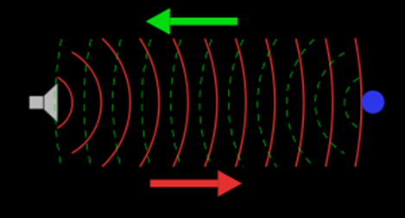
OBJEKTIVNI PARAMETRI KARAKTERISTIKA ZVUČNOG VALA
Intenzitet zvuka
Jakost zvuka
Mjerna jedinica: decibel
Broj decibela izračunava se prema :
n = 10 log (I1/I2) (dB)

Slide 16
OBJEKTIVNI PARAMETRI KARAKTERISTIKA ZVUČNOG VALA
Intenzitet zvuka
Izvor zvuka | Intenzitet zvuka
Šuštanje lišća | 10 dB
Vrlo tihi šapat | 20 dB
Dnevna soba | 40 dB
Razgovor | 66 dB
Prometna ulica | 75 dB
Unutrašnjost autobusa | 80 dB
Podzemna željeznica | 90 dB
Bučna tvornica | 100 dB
Mlazni avion | 120 dB

Slide 17
SUBJEKTIVNI PARAMETRI KARAKTERISTIKA ZVUČNOG VALA
Glasnoća zvuka je subjektivni osjećaj intenziteta zvuka
Iskazuje se u fonima
Intenzitet (jakost) zvuka i glasnoća potpuno različiti pojmovi jer se fonska ljestvica ne podudara s decibelskom

Slide 18
SUBJEKTIVNI PARAMETRI KARAKTERISTIKA ZVUČNOG VALA
Visina tona
Proakustična značajka zvuka
Različiti zvukovi i šumovi mogu pouditi osjet tonske visine
Određuje se izravnim opažanjem slušatelja

Slide 19
SUBJEKTIVNI PARAMETRI KARAKTERISTIKA ZVUČNOG VALA
Boja tona
Ovisi o frekvenciji i amplitudi pojedinih harmonija

Slide 20
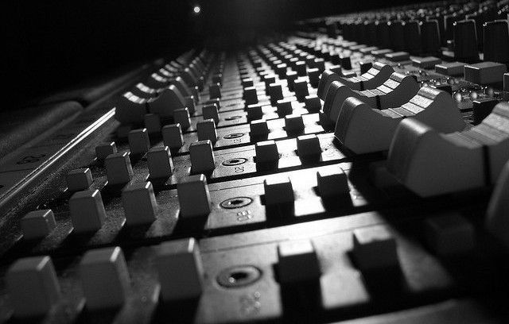
VRSTE ZVUKOVA
Zvuk može biti
Čisti zvuk
Složeni zvuk (glazbeni ton)
Šum
Prasak

Slide 21
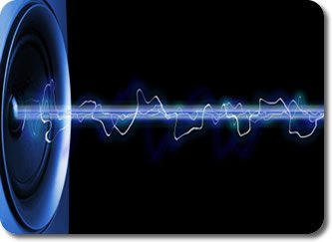
Osnovne zvukove možemo podjeliti na 2
ŠUMOVE i TONOVE

Slide 22
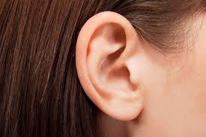
UHO
Organ sluha
Služi za detektiranje zvučnih valova
U zdravom stanju čuje frekvencije od 16 Hz do 20 kHz i osjeća promjenu zvučnih tlakova od 20µPa do 20 Pa

Slide 23
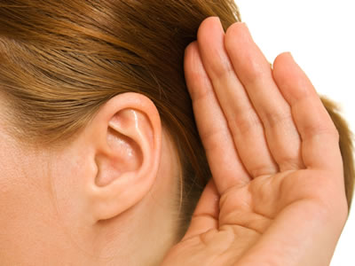
UHO
Nije jednako osjetljivo na svim frekvencijama
Najosjetljivije je u rasponu frekvencij od 350 Hz do 3500 Hz (područje ljudskog glasa)

Slide 24
UHO
Ljudski se sluh može ograničiti u rasponu jakosti zvuka od 0dB (prag čujnosti) do 130 dB (prag bola) i frekvencijama u rasponu od 16 Hz do 20 kHz
Ljudski govor njčešće se nalazi u području intenzitetaa od 20 dB (šapat) do 80 dB (vikanje)i frekvencija od 30 Hz do 4000 Hz

Slide 25
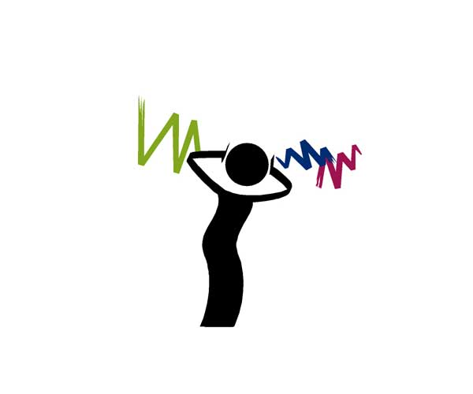
BUKA
Neželjeni zvuk koji onemogućava komunikaciju, remeti koncentraciju te oštećuje sluh
Može djelovati vrlo ometajuće i odvlačiti pozornost od rada za koji je potrebna povećana koncentracija

Slide 26
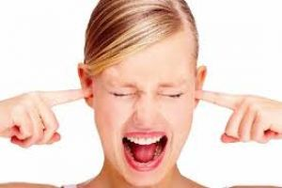
BUKA
Dugotrajno izlaganje buci (primjerice u tvorničkom pogonu) može dovesti i do:
Fizičkih poremećaja (oštećenja sluha ili njegov gubitak)
Psihičkih poremećaja (problemi u komunikaciji, nezadovoljstvo, smanjenje produktivnosti, nervoza...)

Slide 27
BUKA
Ovisno o izvoru buka može biti
Izravna i li direktna –određena jakošću izvora i njegovom udaljenošću
Neizravna-ovisi o koeficijentima refleksije poda, zidova, stropa... i o poziciji takvih objekata

Slide 28
IZVORI ZVUČNOG ONEČIŠĆENJA
Najveći izvor zvučnog onečišćenja je buka prometnih vozila.
KAKO SPRIJEČITI ZVUČNO ONEČIŠĆENJE?
Možemo ga spriječiti tako da vozimo aute na struju jer se oni ne stvaraju toliku galamu kao obična vozila.

Slide 29
Ako se buka ne smanji ili se zadržava dugo može uzrokovati veliku štetu na kvalitetu života živih bića.B
Buka nastaje ljudskom aktivnošću (prometom,industrijom…) i ima negativan utjecaj na zdravlje sluha ,tijela i duševnog stanja osobe.

Slide 30
RJEŠENJE?!
Najjednostavnije i najlakše rješenje protiv buke je da ljudi prestanu ići na posao automobilima ako im nije daleko.
Za vrijeme tuluma ljudi se mogu zabaviti i bez glasno pojačanja glazbe.
Tvornice mogu pronaći način da rade a da ne štetu okolišu i okolini.

Slide 31
KRAJ !!!

